Slide 1
FUNDAMENTOS DE MACHINE LEARNING
Machine Learning
Introducción

Slide 2


FMY0100 Machine Learning
Un algoritmo de aprendizaje automático es un algoritmo que puede aprender de los datos. Pero, ¿qué entendemos por aprendizaje?
Mitchell (1997) proporciona una definición sucinta:
“Se dice que un programa de computadora aprende de la experiencia E con respecto a alguna clase de tarea T y medida de desempeño P, si su desempeño en T, medido por P, mejora con la experiencia E”.
DEEP LEARNING
Goodfellow, Bengio, Courville

Slide 3

FMY0100 Machine Learning
El aprendizaje automático nos permite abordar tareas que son demasiado difíciles de resolver con programas fijos escritos y diseñados por seres humanos.
Las tareas de aprendizaje automático generalmente son descrito en términos de cómo el sistema de aprendizaje automático debe procesar un ejemplo.
Un ejemplo es una colección de características que se han medido cuantitativamente a partir de algún objeto o evento que queremos que procese el sistema de aprendizaje automático.
Varias clases de tareas pueden ser resueltas por el aprendizaje automático. Algunas de las más comunes son: Clasificación, Regresión, Traducción de idiomas, Detección de anomalías, entre otras.
LA TAREA
DEEP LEARNING
Goodfellow, Bengio, Courville

Slide 4

FMY0100 Machine Learning
Para evaluar las capacidades de un algoritmo de aprendizaje automático, debemos diseñar una medida cuantitativa de su rendimiento.
Para tareas como la clasificación, a menudo medimos la precisión del modelo. La precisión es solo la proporción de ejemplos para los cuales el modelo produce el resultado correcto. También podemos obtener información equivalente midiendo la tasa de error, la proporción de ejemplos para los que el modelo produce una salida incorrecta.
La elección de la medida de rendimiento puede parecer sencilla y objetiva, pero a menudo es difícil elegir una medida de rendimiento que se corresponda adecuadamente con el comportamiento deseado de el sistema.
LA MEDIDA
DEEP LEARNING
Goodfellow, Bengio, Courville

Slide 5

FMY0100 Machine Learning
Los algoritmos de aprendizaje automático se pueden clasificar en términos generales (*) como no supervisados o supervisados según el tipo de experiencia que se les permite tener durante el proceso de aprendizaje.
La mayoría de los algoritmos de aprendizaje se pueden entender según como experimenten sobre un conjunto de datos.
Un conjunto de datos es una colección de muchos ejemplos.
Uno de los conjuntos de datos más antiguos estudiados por estadísticos e investigadores de aprendizaje automático es el conjunto de datos Iris (Fisher, 1936). Es una colección de medidas de diferentes partes de 150 plantas de iris. Cada planta individual corresponde a un ejemplo.
(*) hay muchos más tipos de aprendizajes automáticos
LA EXPERIENCIA
DEEP LEARNING
Goodfellow, Bengio, Courville

Slide 6
FMY0100 Machine Learning
Un filtro de spam es un programa de aprendizaje automático que, al recibir ejemplos de correos basura y correos aceptables , puede aprender a marcar los spam.
Los correos que el sistema utiliza para “aprender” se llaman conjunto de entrenamiento. Cada ejemplo de entrenamiento, se llama instancia de entrenamiento o muestra.
En este caso, la tarea T es marcar el spam en los correos nuevos, la experiencia E son los datos de entrenamiento y la medida de rendimiento debe definirse; por ejemplo, podemos utilizar la proporción de correos clasificados correctamente. Esta medida de rendimiento se llama exactitud y se utiliza a menudo en tareas de clasificación.
UN EJEMPLO
APRENDE MACHINE LEARNING CON SCIKIT-
LEARN, KERAS Y TENSORFLOW
Aurélien Géron

Slide 7
TIPOS DE APRENDIZAJE AUTOMÁTICO
LEXISTEN DIFERENTES SISTEMAS DE APRENDIZAJE AUTOMÁTICO (MACHINE LEARNING), POR LO CUAL RESULTA ÚTIL CLASIFICARLOS EN DIFERENTES CATEGORÍAS.

Slide 8
01
02
03
SI SE ENTRENAN O NO BAJO LA SUPERVISIÓN HUMANA
SI PUEDEN O NO APRENDER DE FORMA GRADUAL SOBRE LA MARCHA
SI FUNCIONAN COMPARANDO DATOS NUEVOS CON DATOS CONOCIDOS O SI DETECTAN PATRONES Y CREAN MODELOS PREDICTIVOS
TIPOS DE SISTEMAS DE
MACHINE LEARNING
Tenemos: Aprendizaje Supervisado, Aprendizaje no Supervisado, Aprendizaje Semi supervisado y Aprendizaje por refuerzo
Tenemos Aprendizaje On Line frente a Aprendizaje por Lotes.
Tenemos Aprendizaje basado en instancias frente a aprendizaje basado en modelos.
APRENDE MACHINE LEARNING CON SCIKIT-
LEARN, KERAS Y TENSORFLOW
Aurélien Géron

Slide 9
FMY0100 Machine Learning - Tipos
Los criterios anteriores no son exclusivos, pueden combinarse de diferentes formas.
Para efectos de este curso, no centraremos en entrenamiento bajo supervisión, en particular, Aprendizaje supervisado.
Y en detalle, veremos métodos de clasificación y métodos de regresión.
APRENDE MACHINE LEARNING CON SCIKIT-
LEARN, KERAS Y TENSORFLOW
Aurélien Géron

Slide 10
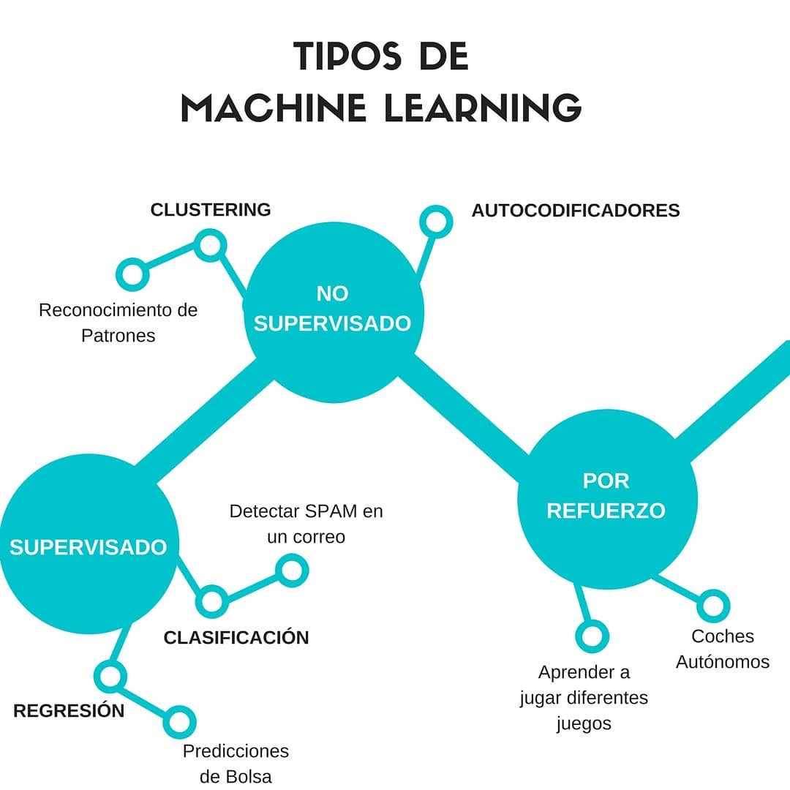
FMY0100 Aprendizaje con o sin supervisión
Los sistemas de Machine Learning pueden calificarse según la cantidad y el tipo de supervisión que tengan durante el entrenamiento.
Hay cuatro grandes categorías:
Aprendizaje supervisado
Aprendizaje no supervisado
Aprendizaje semi supervisado
Aprendizaje por refuerzo
APRENDE MACHINE LEARNING CON SCIKIT-
LEARN, KERAS Y TENSORFLOW
Aurélien Géron

Slide 11
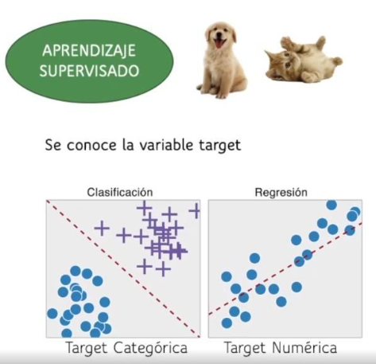
FMY0100 Machine Learning - Aprendizaje
SUPERVISADO
En el Aprendizaje Supervisado, el conjunto de datos de entrenamiento que introducimos en el algoritmo incluye las soluciones deseadas. A esto se le denomina etiquetas (o target).
Una tarea típica del aprendizaje supervisado es la clasificación. El filtro de spam es un buen ejemplo de esto.
Otra tarea típica es predecir un valor numérico “objetivo”, como el precio de una casa, según algún conjunto de características (barrio, tipo de construcción, cercanía a colegios, etc.) denominados predictores. Este tipo de tareas se llama regresión.
APRENDE MACHINE LEARNING CON SCIKIT-
LEARN, KERAS Y TENSORFLOW
Aurélien Géron

Slide 12
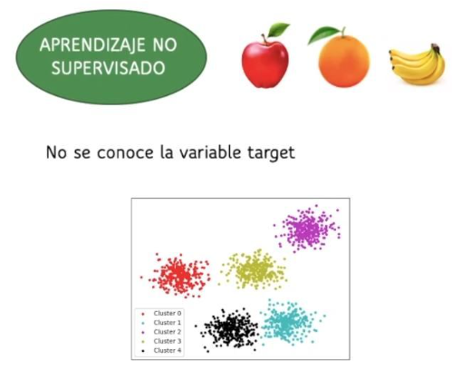
FMY0100 Machine Learning - Aprendizaje
NO SUPERVISADO
En el Aprendizaje NO Supervisado, los datos de entrenamiento no están etiquetados.
Por ejemplo, los compradores de una tienda, para los cuales queremos generar grupos por alguna característica similar. En este caso, no indicamos al algoritmo a que grupo pertenece el comprador, pues él encuentra las conexiones sin ayuda.
Algunos algoritmos más importantes de este tipo sirven para:
Agrupamiento
Detección de anomalías y detección de novedades
Visualización y reducción de dimensionalidad
Reglas de asociación
APRENDE MACHINE LEARNING CON SCIKIT-
LEARN, KERAS Y TENSORFLOW
Aurélien Géron

Slide 13
FMY0100 Machine Learning - Aprendizaje
Puesto que etiquetar datos suele llevar mucho tiempo y supone un gasto importante, a menudo existirán un montón de instancias sin etiquetar y unas pocas etiquetadas.
Algunos algoritmos pueden ocuparse de datos que están etiquetados en parte.
Esto se llama aprendizaje semi supervisado.
Un ejemplo de esto son los servicios de alojamiento de fotos, como Google Fotos. Donde en algunas fotos se reconoce a una misma persona y en otras fotos no se reconoce. Pero si nosotros etiquetamos a esa persona en una fotografía, el algoritmo podrá hacerlo en las otras.
La mayoría de los algoritmos de aprendizaje semi supervisado son combinaciones de algoritmos no supervisados y supervisados.
SEMISUPERVISADO
APRENDE MACHINE LEARNING CON SCIKIT-
LEARN, KERAS Y TENSORFLOW
Aurélien Géron

Slide 14
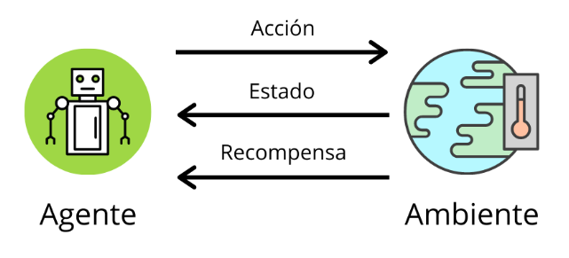
FMY0100 Machine Learning - Aprendizaje
El Aprendizaje por refuerzo es algo totalmente diferente.
El sistema de aprendizaje, que en este contexto se denomina agente, puede observar el entorno, seleccionar y realizar acciones y recibir recompensas a cambio (o castigos en forma de recompensas negativas)
Debe aprender por sí mismo cual es la mejor estrategia, denominada política, para obtener la mayor recompensa con el tiempo. Una política define que acción debería elegir el agente cuando se encuentra en una situación determinada.
Un ejemplo de aprendizaje por refuerzo, son los robots que aprenden a caminar o aquellos que juegan ajedrez o Go.
POR REFUERZO
APRENDE MACHINE LEARNING CON SCIKIT-
LEARN, KERAS Y TENSORFLOW
Aurélien Géron

Slide 15
RESUMEN
Que es Machine Learning
Tipos de Machine Learning

